Slide 1
AWS - S3
Aleksa Cvijić, Marko Tijanić, Sandra Radojević
Beograd, 1.11.2022

Slide 2
Agenda
01
05
S3 – Uvod, Objekti, Bucket-i i Verzionisanje
Hostovanje statičkih veb sajtova i CORS
02
06
Sigurnost & Bucket Policies
CloudFront – Uvod, Origin-i, Klase cena
03
07
Replikacije i performanse
CloudFront keširanje
04
08
Klase skladištenja & Lifecycle Policies
Presigned URLs & Replication - CloudFront vs S3

Slide 3

S3
01
Uvod, bucket-i, objekti i verzionisanje

Slide 4






Uvod
Jedan od prvih AWS servisa
Reklamira se kao ”infinitely scaling” storage
Neke od primena su:
Hostovanje statičkih veb sajtova
Integracija uz druge servise
Media hosting
Arhiviranje
Backup
Disaster recovery
Data Lakes & Big Data Analytics

Slide 5
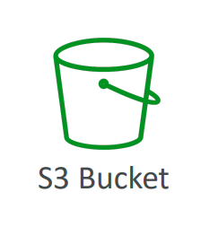
Bucket-i
S3 zapravo omogućava da se fajlovi (objekti) sačuvaju u bucket-ima (direktorijumima)
Bucket-i se definišu na regionalnom nivou i moraju da imaju globalno jedinstveno ime
Paziti da za ime važi konvencija:
Sva velika slova nisu dozvoljena (bolje sva mala koristiti)
Ne sme se koristiti donja crta (_)
Dužina mora biti 3-63 karaktera
Mora počinjati sa malim slovom ili brojem
Ne sme počinjati sa 'xn--' ili se završavati sa '-s3alias'

Slide 6
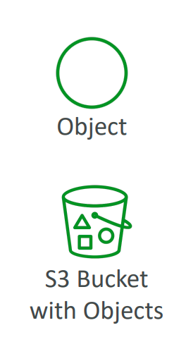

Objekti
Objektom smatramo jedan fajl
Svaki objekat ima svoj ključ, koji se sastoji iz prefiksa i imena objekta
Ne postoji zapravo princip direktorijuma, to su jednostavno ključevi sa kosim
crtama u imenu
Objekti se sastoje iz:
Vrednosti, tj sadržaja (do 5 TB)
Tagova
Metapodataka
Verzije

Slide 7
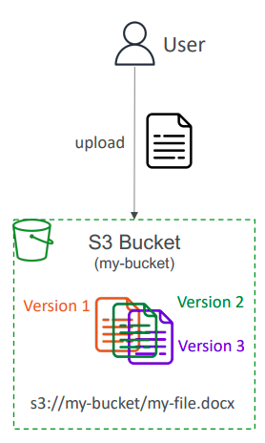
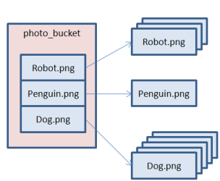
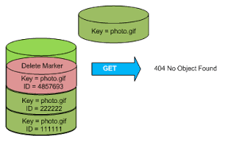
Verzionisanje
Može se omogućiti na nivou bucket-a
Omogućava praćenje više verzija fajla i revert
Brisanje fajla ne briše fajl, vec dodaje DELETE marker
Smatra se best practice-om
Struktura - primer
Brisanje - primer
Flow - primer

Slide 8
Hands on

Slide 9
S3
02
Sigurnost & Bucket Policies

Slide 10
SIGURNOST
Nivo korisnika
Nivo resursa
Enkripcija
IAM
Na nivou IAM usera se definiše da li može nekom bucket-u da pristupa
Bucket policies
Postavljaju se na nivou baketa iz S3 konzole; Mogu da omoguće cross-account pristup
SSE – S3
S3 vodi racuna o ključevima
SSE - KMS
KMS vodi računa o ključevima
Object Access Control List
SSE - C
Klijent vodi računa o ključevima
Bucket Access Control List
Client side
Klijent vodi računa o enkripciji

Slide 11
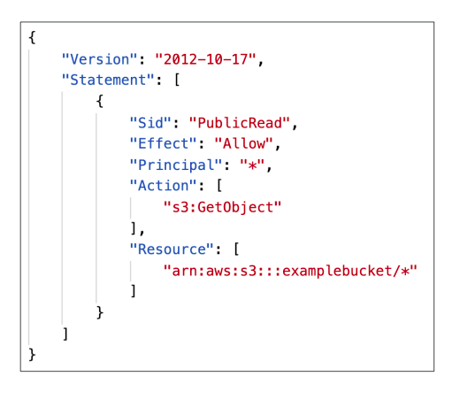
Bucket policies
JSON format
Komponente:
Resursi: buckets, objects
Efekti: ALLOW/DENY
Akcije: odgovarajuci API
Principal: account/user
Primene
Dozvoliti javni pristup
Zahtevati enkripciju
Dozvoli pristup drugom nalogu
Javni pristup se često blokira radi zaštite podataka – može iz konzole

Slide 12
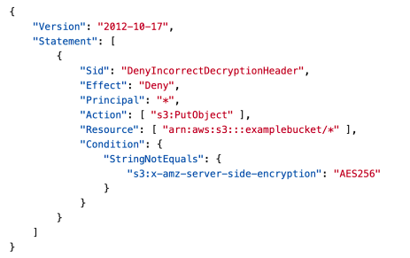
Primer – obavezna enkripcija
Postoji opcija za enable encryption u konzoli, ne mora preko policy-ja

Slide 13
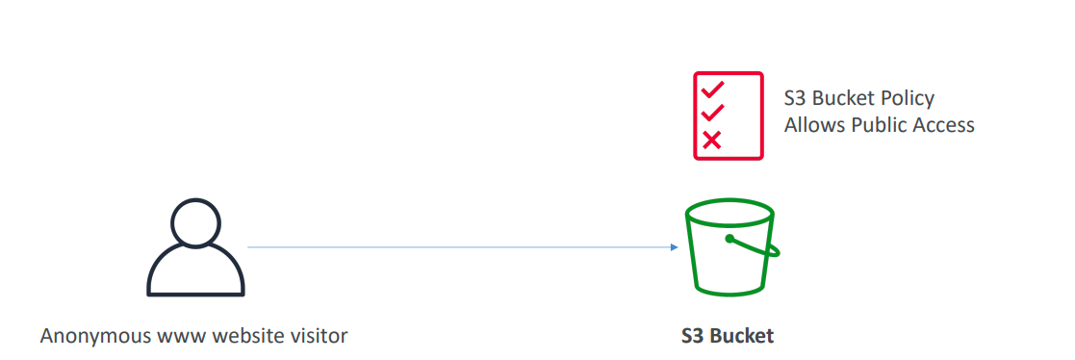
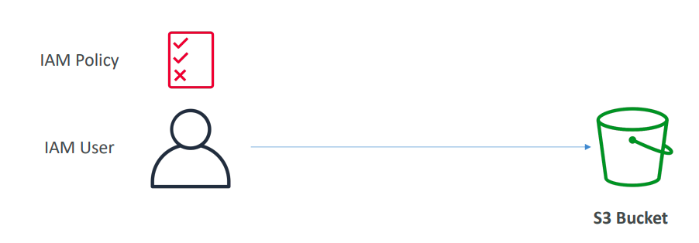
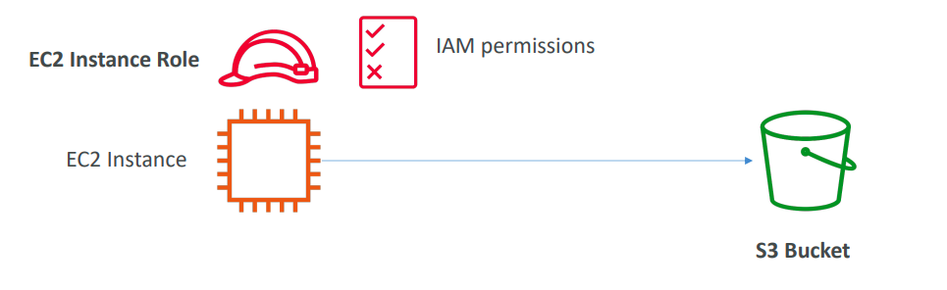
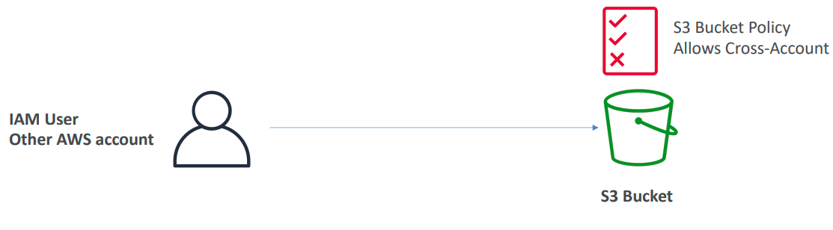
Primeri
Primer - Public Access
Primer - IAM
Primer - EC2
Primer – Cross Account

Slide 14
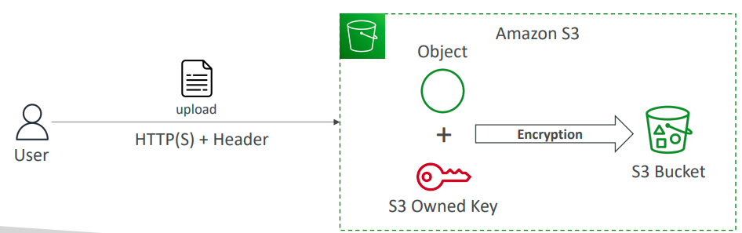
Enkripcija - SSE-S3
AWS ima odgovornost za sve
Prilikom zahteva mora biti postavljen header
"x-amz-server-side-encryption": "AES256"

Slide 15
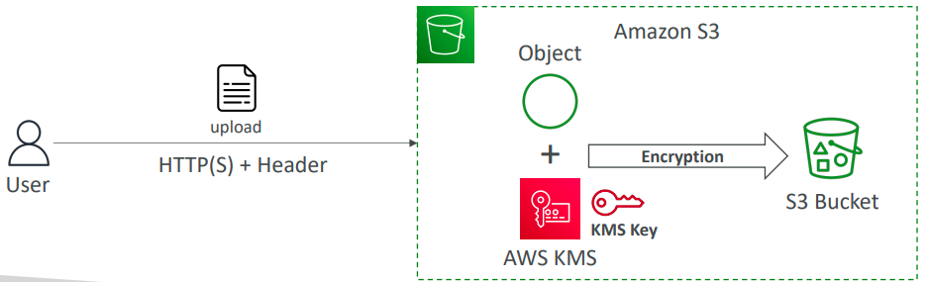
Enkripcija - SSE-KMS
KMS ima odgovornost za sve
Prilikom zahteva mora biti postavljen header
"x-amz-server-side-encryption": "aws:kms"

Slide 16
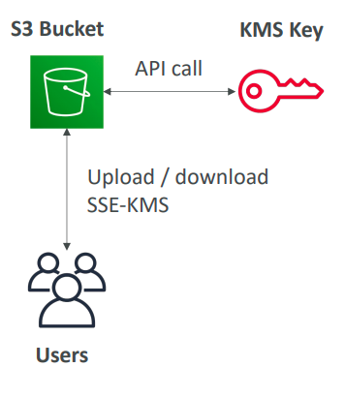
Enkripcija – Ograničenja kms-a
KMS ima svoje limite za korišćenje KMS API-ja
Za upload koristimo GenerateDataKey KMS API
Za download koristimo Decrypt KMS API
Može da se zatraži povećanje kvote

Slide 17
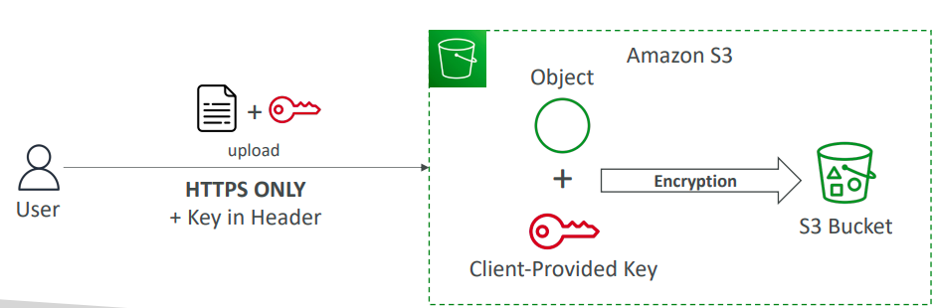
Enkripcija - SSE-C
Klijent vodi računa o ključevima
AWS ne čuva ključeve
Obavezan je HTTPS

Slide 18
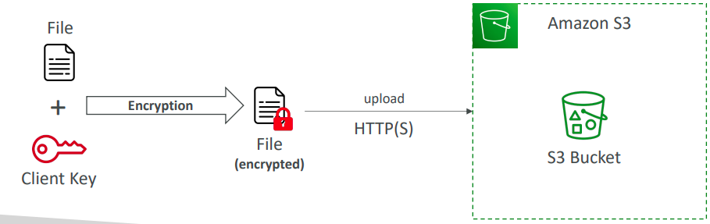
Enkripcija - Client-Side Encryption
Klijent vodi računa o svemu
Enkripcija i dekripcija je na strani klijenta
Obavezan je HTTPS

Slide 19
S3
03
Replications & Performance

Slide 20

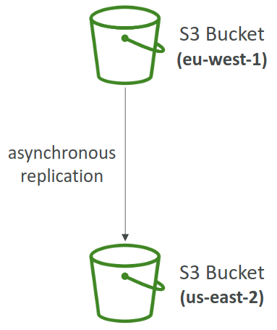
Replikacija- CRR & SRR
Verzionisanje mora biti uključeno na izvornom i bucket-u koji je destinacija replikacije
Cross-Region Replication (CRR)
Same-Region Replication (SRR)
Bucket-i mogu biti u različitim AWS nalozima
Kopiranje objekata između bucket-a je asinhrono
IAM permisije moraju biti dobro podešene na S3
Slučajevi korišćenja:
CRR – saobraznost (compliance), brži pristup podacima(lower latency access), repliciranje podataka između naloga
SRR – agregacija logova, instant replikacija između produkcionog i testnog naloga
Repliciraju se samo novi objekti
DELETE markeri se repliciraju, ali verzije se ne brišu
Repliciranje se ne može ulančavati

Slide 21
Performanse
Amazon S3 se automatski skalira na brze stope zahteva, latentnost 100-200ms
Vaša aplikacija može postići barem 3.500 PUT/COPY/POST/DELETE i barem 5.500 GET/HEAD zahteva u sekundi po prefiksu u jednom bucket-u
Ne postoji limit za broj prefiksa u bucket-u
Primeri (putanja objekta => prefiks):
bucket/folder1/sub1/file => /folder1/sub1/
bucket/folder1/sub2/file => /folder1/sub2/
bucket/1/file => /1/
bucket/2/file => /2/
Ako raspodelite čitanje sa sva 4 prefiksa ravnomerno, možete postići 22.000 zahteva po sekundi za GET i HEAD
Notes:
Preskočiti brojke
Što više prefiksa (podele podataka) to bolje performanse
Ali i ovo posle im ubrzava performanse

Slide 22
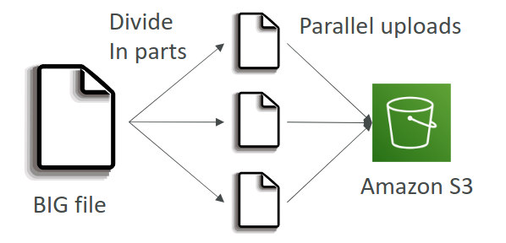
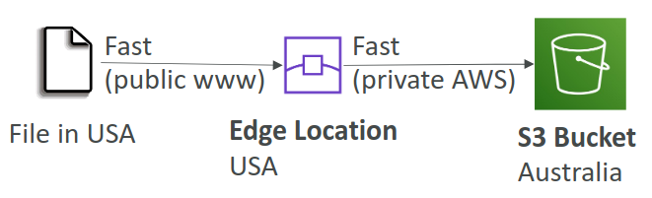
Ubrzavanje performansi
Otpremanje podataka u više delova (Multi-part upload):
Preporučeno za fajlove veće od 100MB, obavezno za fajlove veće od 5GB
Može da pospeši paralelizaciju otpremanja - brzinu transfera
S3 ubrzavanje transfera (Transfer Acceleration):
Ubrzava transfer tako što će datoteka prvo biti otpremljena na AWS graničnu (edge) lokaciju, koja će istu datoteku proslediti ka S3 bucket-u u ciljnom regionu
Kompatibilno sa slanjem podataka iz više delova
Notes:
Neki praktičan primer upotrebe:
- multi-part upload – media fajlovi npr
- transfer accelerator – upload s jednog kraja sveta na drugi

Slide 23
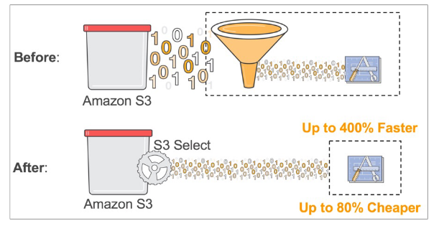
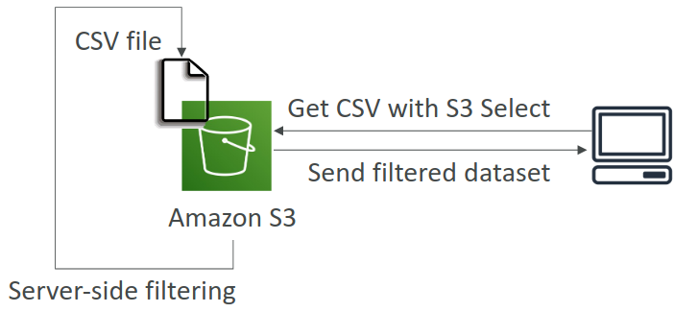
S3 Select & Glacier Select
Preuzimanje manje količine podataka koristeći SQL za filtriranje na strani servera
Može da filtrira po kolonama i redovima (prosti SQL izrazi)
Manje transfera u mreži, manja potrošnja procesora na strani klijenta
Notes:
Neki praktičan primer upotrebe – stari sistem, gigabajti podataka, export-ovani kao yaml fajlovi

Slide 24
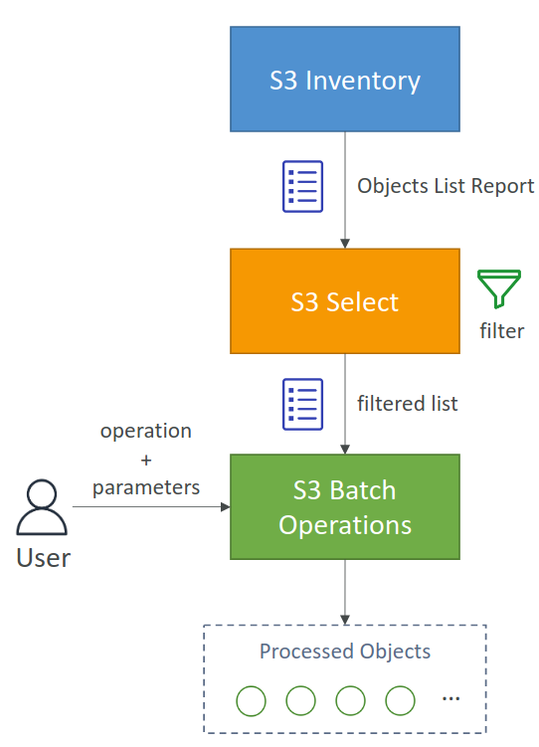
S3 Batch operacije
Izvršite obimne operacije na postojećim S3 objektima sa jednim pozivom, na primer:
Ažuriranje meta podatke i atribute objekta
Kopiranje objekata između S3 bucket-a
Enkripcija ne-enkriptovanih objekata
Ažuriranje prisupnih listi (ACL), tagova, isl.
Povraćaj objekata iz S3 Glacier
Pozivanje Lambda funkcije koja treba da se izvrši nad svakim objektom
Job se sastoji od liste objekata, akcija koje treba da se izvrše i opcionih parametara
S3 Batch operacije upravljaju ponovnim pokušajima da se akcije izvrše, prate napredak job-ova, šalju notifikacije kada se job završi, prave izveštaje...
Možete koristiti S3 Inventory da dobijete listu objekata i S3 Select da filtritrate vaše objekte

Slide 25
S3
04
Storage classes & Lifecycle Policies

Slide 26
S3 klase skladištenja
U zavisnosi od toga kolko često pristupamo nekim podacima, možemo proći jeftinije
Različite klase skladištenja:
Amazon S3 Standard - Opšte namene
Amazon S3 Standard-Infrequent Access (IA) - Za podatke kojima ređe pristupamo
Amazon S3 One Zone-Infrequent Access - -||- u jednoj zoni
Amazon S3 Glacier Instant Retrieval - Trenutno preuzimanje
Amazon S3 Glacier Flexible Retrieval - Fleksibilno preuzimanje
Amazon S3 Glacier Deep Archive
Amazon S3 Intelligent Tiering
Notes:
A šta će nam ovo?

Slide 27
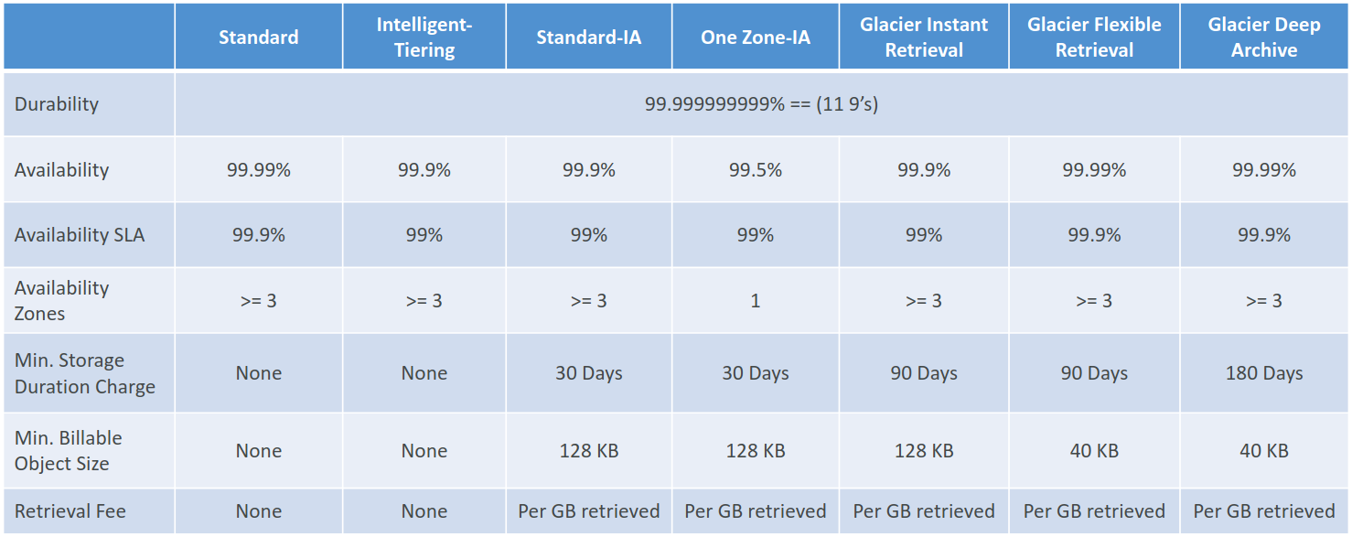
Poređenje klasa skladištenja

Slide 28
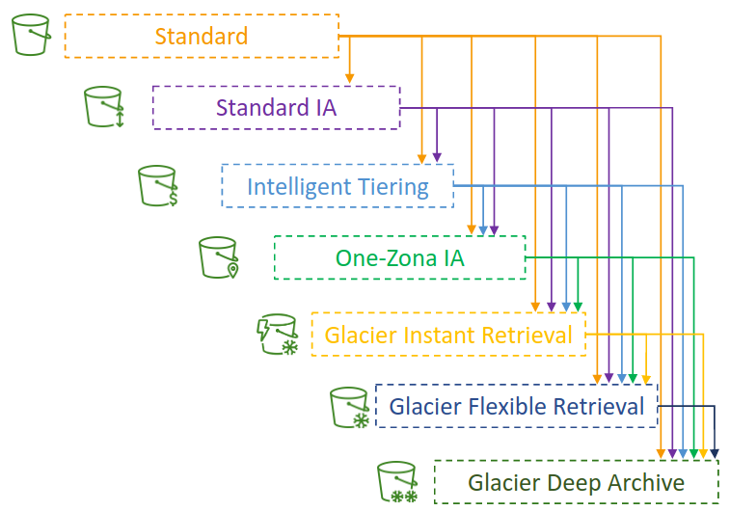
Lifecycle polise
Objektima u S3 bucket-u možete menjati klasu skladištenja
Za objekte kojima nećete često pristupati preporučuje se Standard IA klasa
Za objekte za koje vam brz pristup uopšte nije potreban preporučuje se Glacier ili Glacier Deep Archive
Premeštanje objekata može se automatizovati sa pravilima životnog ciklusa objekta (Lifecycle Rules)

Slide 29

Pravila životnog ciklusa (Lifecycle Rules)
Akcije prelaska (Transition Actions) – konfiguriše da objekti pređu u drugu klasu skladištenja
Primeri:
Premesti objekte u Standard IA klasu 60 dana posle kreiranja
Premesti objekte u Glacier klasu radi arhiviranja posle 6 meseci
Akcije isteka (Expiration actions) – konfiguriše istek roka objekata (delete) posle određenog vremenskog perioda
Primeri:
Logovi pristupa fajlovima mogu da se obrišu posle 365 dana
Može se koristiti radi brisanja starih verzija fajlova (ako je verzionisanje uključeno)
Može se koristiti radi brisanja ne završenih otpremanja podataka u delovima
Pravila mogu biti za određene prefikse, npr: s3://mybucket/mp3/*
Pravila mogu biti za određene tagove, npr: Department: Finance

Slide 30
S3
05
Hostovanje statičkih veb sajtova i CORS

Slide 31
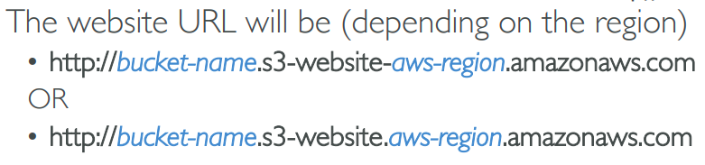
hostovanje statičkih veb sajtova
Smatramo da su fajlovi u bucket-u fajlovi za veb sajt
Ako za pristup dobijemo grešku 403, proveriti da li je dozvoljen javni pristup

Slide 32
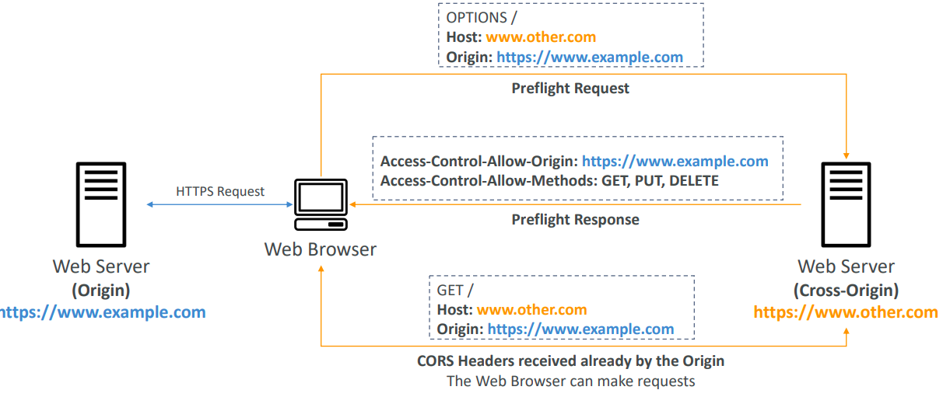
CORS
Cross-Origin Resource Sharing (CORS)
Zaštita protiv zahteva nedozvoljenog porekla

Slide 33
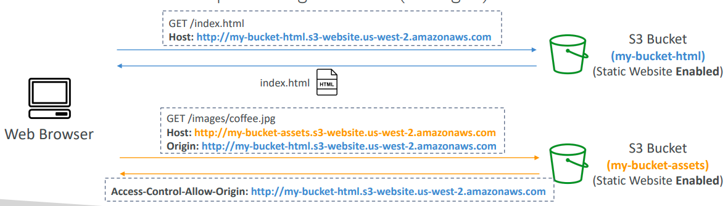
CORS NA s3 bucket-u
Ako klijent zahteva objekte na našem S3 bucket-u, moramo mu to omogućiti odgovarajućim CORS header-ima

Slide 34

CloudFront
06
Uvod, Origin-i, Klase cena

Slide 35
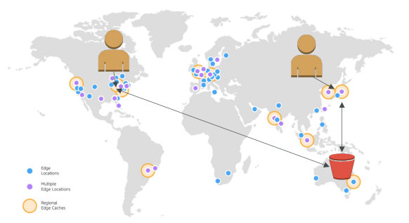
Uvod
CloudFront predstavlja servis za CDN na AWS-u
Poboljšava READ performanse zbog keširanja na edge lokacijama
Firewall za veb aplikacije

Slide 36
Cloudfront Origin
S3
CUSTOM HTTP ORIGIN
Za ALB, EC2 ili custom backend
- Može biti i S3 statički veb sajt (mora biti štikliran taj box na nivou bucket-a)
Za distribuciju fajlova i keširanje na edge lokacijama
- Omogućava jaču sigurnost uz CloudFrontov OAI (Origin Access Identity)
- Može ubrzati distribuciju fajlova

Slide 37
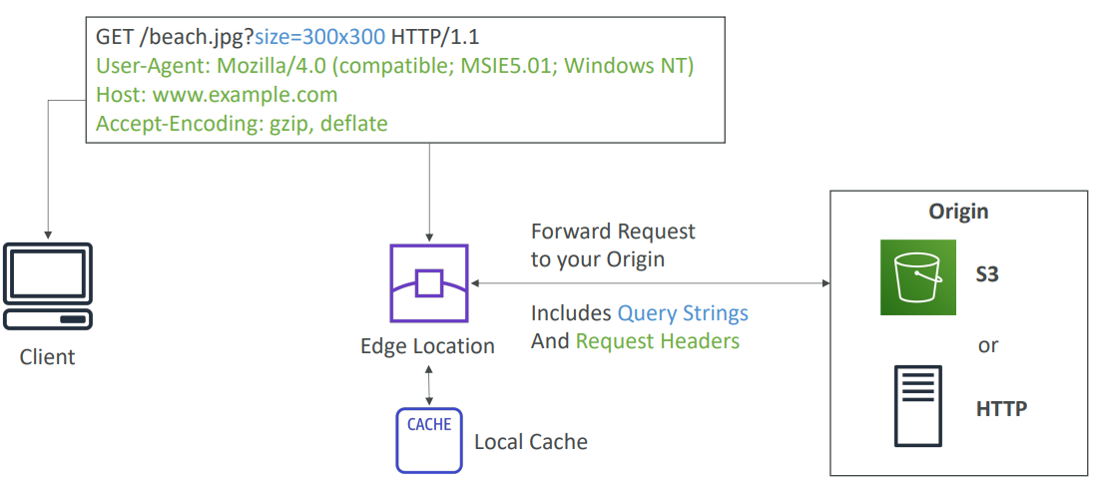
Kako radi u praksi

Slide 38
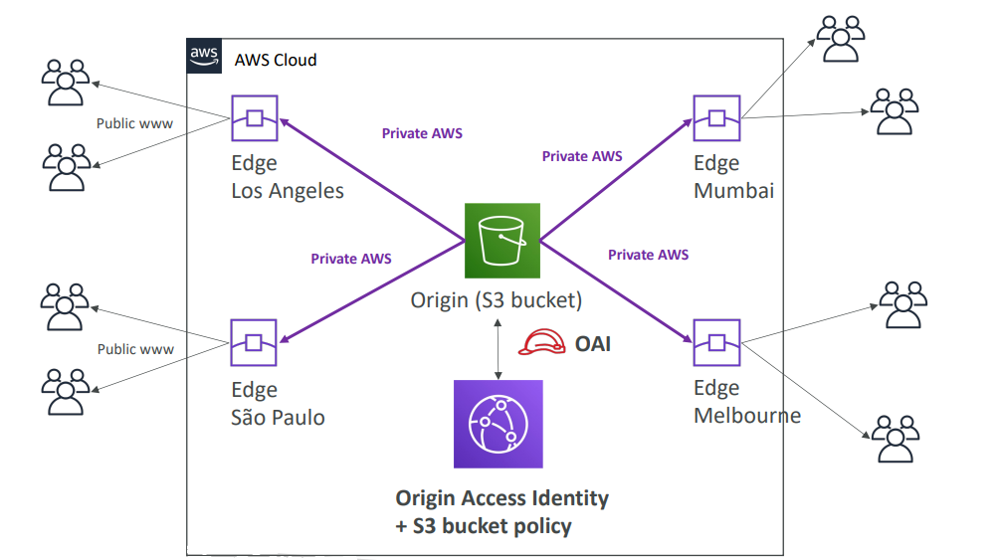
Cloudfront - s3 origin

Slide 39
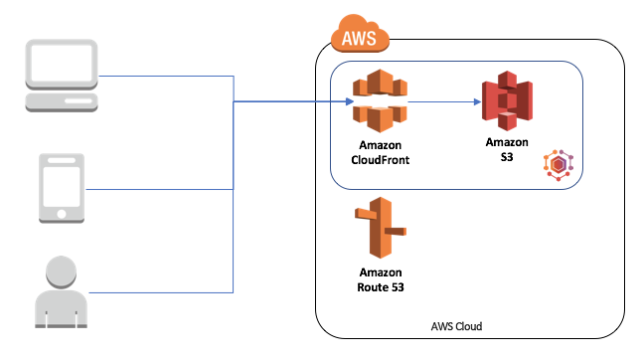
Primer postavke za statički veb sajt

Slide 40
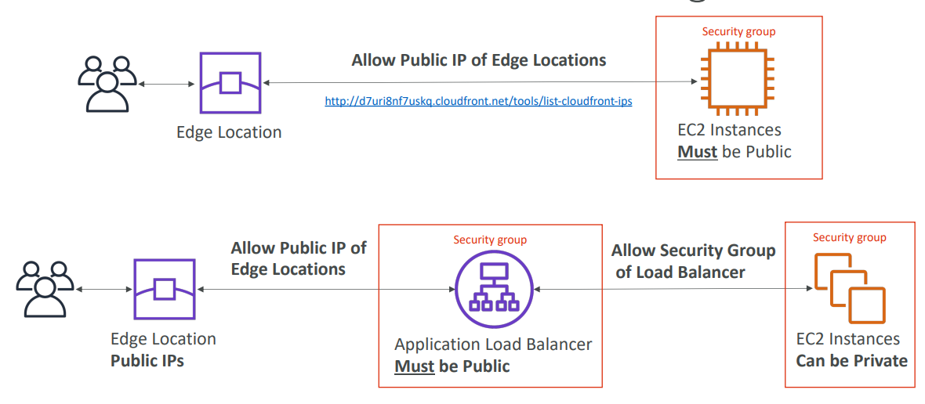
Cloudfront – ec2 & ALB origin

Slide 41
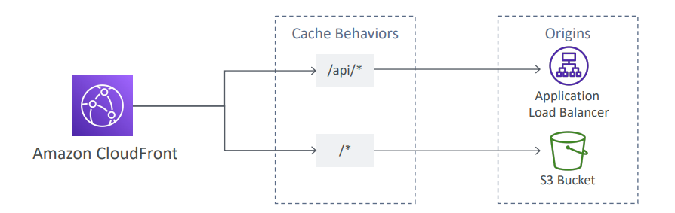
CLOUDFRONT – Multiple origins
Moguće je proslediti zahtev na više origin-a, zavisno od:
Tipa sadržaja
Putanje

Slide 42
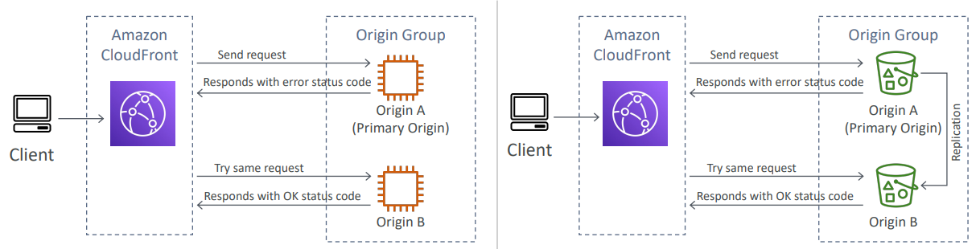
Origin grupe
Služe da obezbede dostupnosti i failover
Origin grupa se sastoji iz primarnog i sekundarnog origin-a
Ako primarni fejluje, koristi se sekundarni

Slide 43
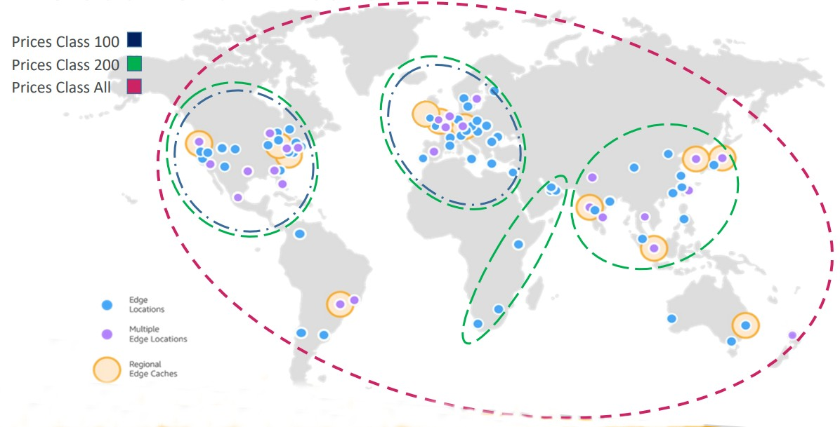
Klase cena

Slide 44
CloudFront Caching
07

Slide 45
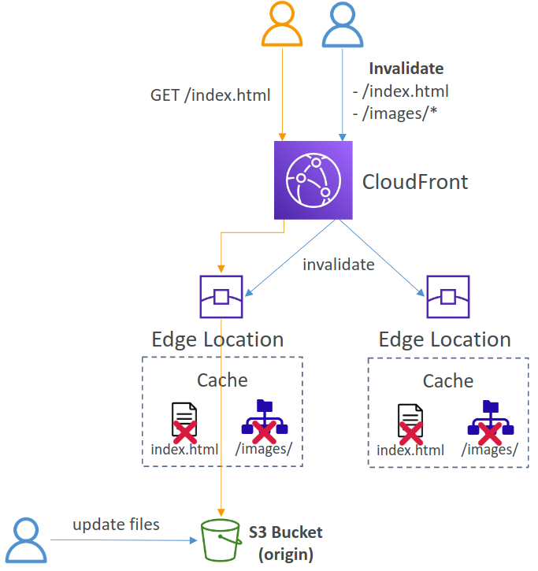
Keširanje (Caching) I njegovo brisanje
At edge - keš memorija se čuva na graničnoj (edge) lokaciji, što poboljšava performanse čitanja podataka
Invalidacija ili brisanje keša:
U slučaju da ažurirate origin za back-end, CloudFront neće znati za tu promenu dokle god traje TTL (Time To Live, vreme života) njegovog keša
Bilo kako bilo, možete forsirati promenu dela ili celog keša (time zaobilazite TTL) tako što ćete uraditi invalidaciju na CloudFront-u
Možete invalidirati sve fajlove (*) ili specijalne putanje (/images/*)

Slide 46
Presigned URLs & Replication
08
CloudFront vs S3

Slide 47
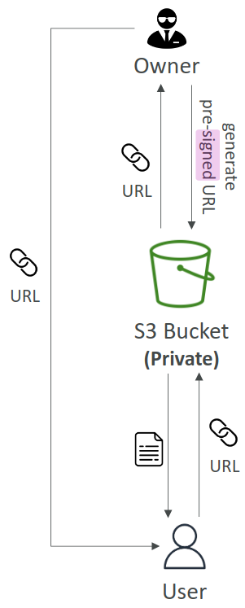
Potpisani (pre-signed) URL-ovi
Potpisani (pre-signed) URL-ovi mogu se generisati kroz S3 konzolu, AWS CLI ili SDK
Istek roka URL-a:
Ako je napravljen koristeći S3 konzolu - 1 min do 720 mins (12 sati)
Ako je napravljen koristeći AWS CLI - podešava se koristeći flag --expires-in, izražen u sekundama (proizvoljna vrednost 3600, maksimalna vrednost 604800 ~ 168 sati)
Korisnici koji dobiju potpisani (pre-signed) URL nasleđuju iste permisije korisnika koji ga je generisao za PUT/GET pozive
Primeri:
Dozvolite samo ulogovanim korisnicima da skinu vaš premijum video snimak
Dozvolite ljudima sa spiska (koji se stalno ažurira) da skinu fajlove generišući URL-ove dinamički
Dozvolite privremeni pristup korisniku da otpremi fajl na preciznu lokaciju na vašem S3 bucket-u
Notes:
Fajl > Actions > Share w/ presigned url

Slide 48
CloudFront vs S3 CRR
CloudFront
Global Edge network - globalna mreža sa preko 250 graničnih (edge) lokacija
Fajlovi se keširaju na osnovu TTL-a (možda 1 dan)
Odlične performanse za statički sadržaj koji treba da bude dostupan svuda
S3 Cross Region Replication:
Mora biti postavljen u svakom regionu koji želite da pokrijete
Fajlovi se ažuriraju skoro u realnom vremenu
Read only - nije moguće menjati fajlove samo u jednom regionu u kome replicirate
Odlične performanse za dinamičan sadržaj koji treba da bude dostupan brzo u par regiona

Slide 49
Pitanja
s.radojevic@levi9.com
a.cvijic@levi9.com
m.tijanic@levi9.com

